Slide 1

APRESENTAÇÃO DO TRABALHO FINAL

Slide 2
Introdução
Trabalho desenvolvido…
Construção de algoritmos em Portugol
Participação no desenvolvimento do Modelo de dados relacional
Instalação da Base de Dados CouchDB
Localhost
Servidor CentOS
Realização de testes
CouchDB “Bem-vindo ao descanso”

Slide 3
Introdução
Trabalho desenvolvido…
Desenvolvimento do Script Main.js (node.js)
Instalação do Script no servidor
Disponibilização da BD ao IDE
couchset
couchget
Realização de testes
CouchDB “Bem-vindo ao descanso”

Slide 4
CouchDB
Base de dados com dados provenientes do IDE
CouchDB “Bem-vindo ao descanso”

Slide 5
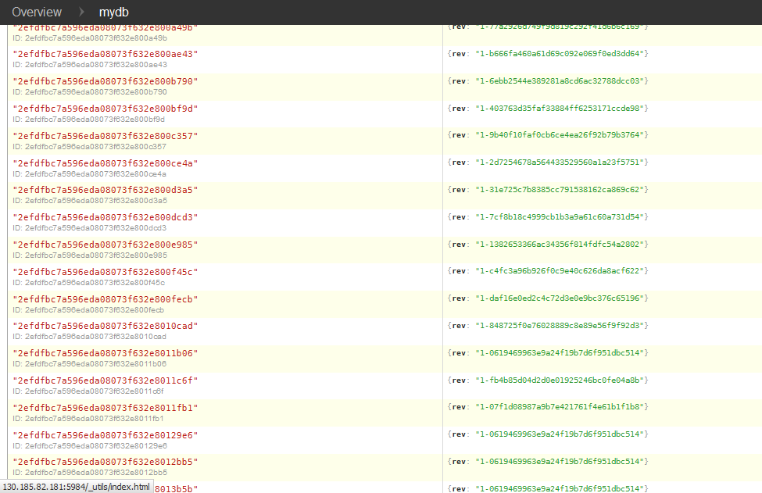
CouchDB “Bem-vindo ao descanso”

Slide 6
CouchDB
Um ficheiro da base de dados com dados provenientes do IDE
CouchDB “Bem-vindo ao descanso”

Slide 7
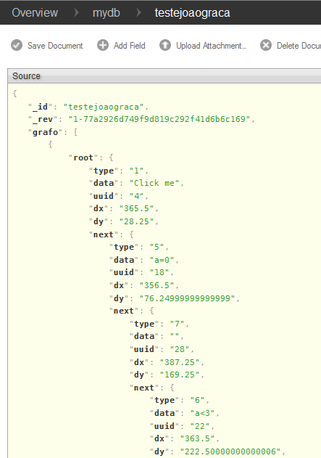

Slide 8
Views
Disponibilizadas pelo grupo.
Não utilizadas… ainda.
Fica a documentação para os próximos desenvolvedores.
CouchDB “Bem-vindo ao descanso”

Slide 9
Views
MapReduce
Se comparar-mos com uma base de dados relacional
“Map” devolve um resultado idêntico ao “select*”
“Reduce” permite efetuar operações sobre os dados
“?” introduz as condições da consulta… “where”
CouchDB “Bem-vindo ao descanso”

Slide 10
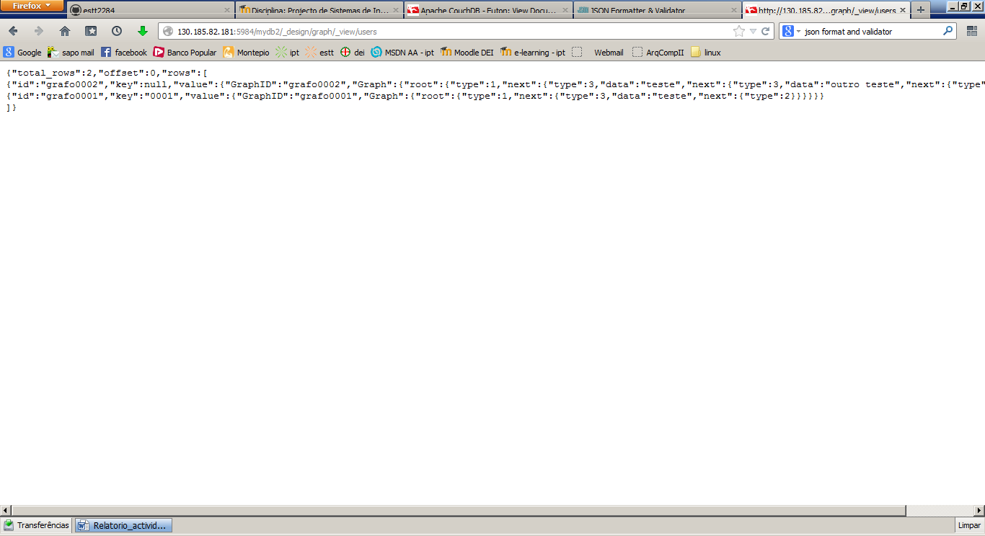

Slide 11
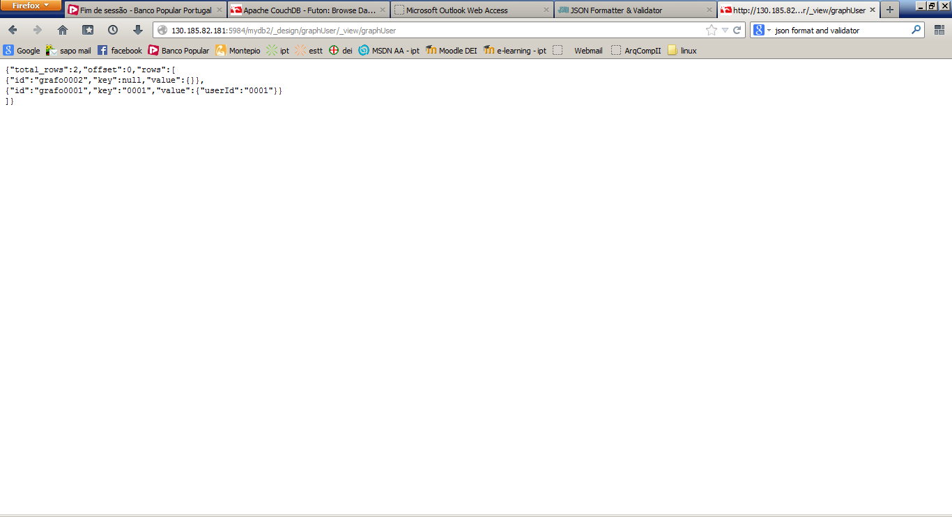

Slide 12
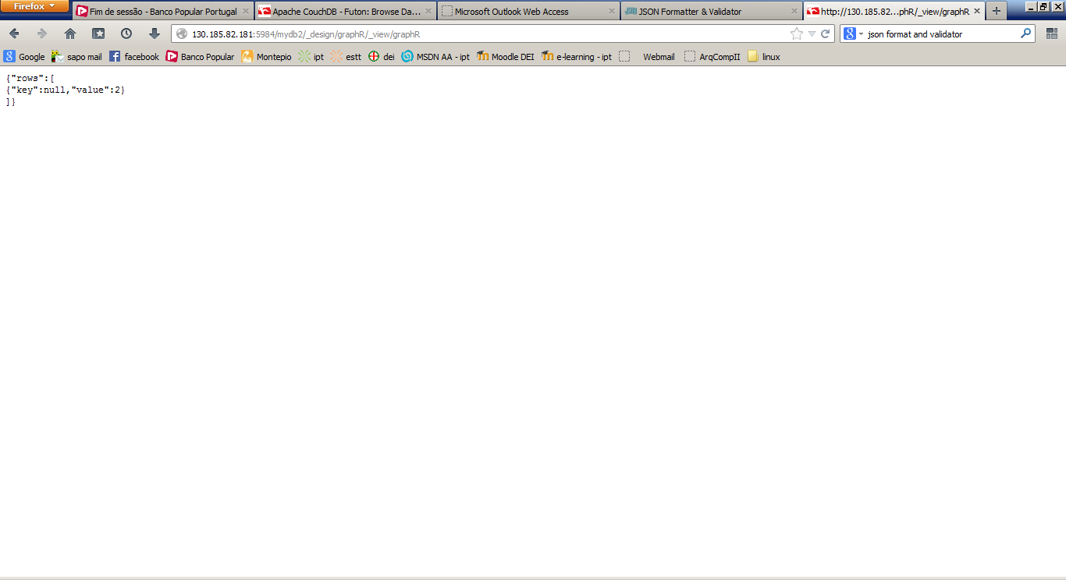

Slide 13
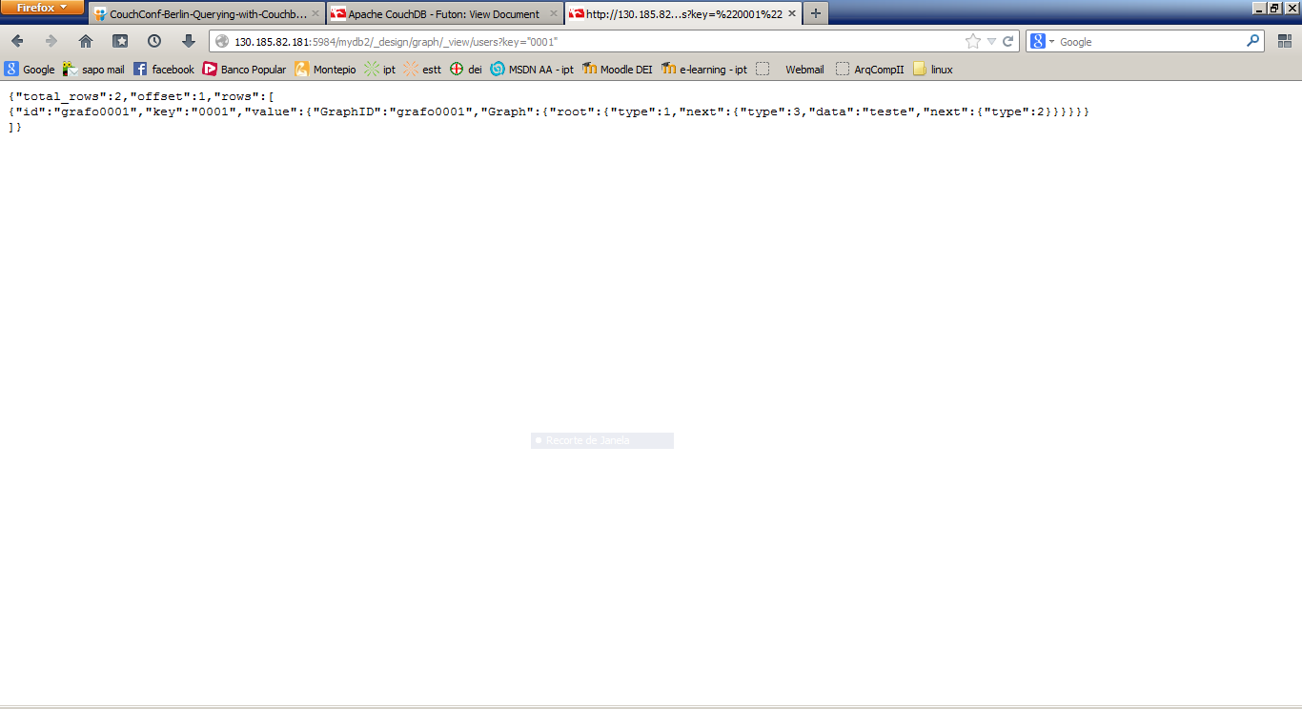

Slide 14
Fim
CouchDB “Bem-vindo ao descanso”

